Slide 1
学科竞赛编程
C++
NOI
IOI
教研研究院
NOIP

Slide 2
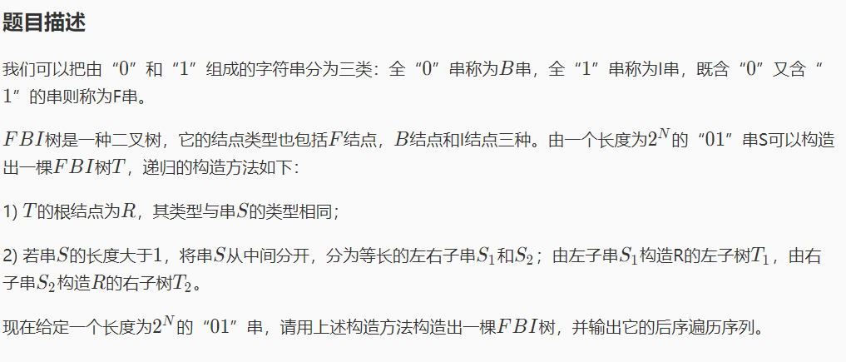
FBI数

Slide 3
输入输出格式
输入格式：
第一行是一个整数N(0≤N≤10)，
第二行是一个长度为 的“01”串。
输出格式：
一个字符串，即FBI树的后序遍历序列。

Slide 4
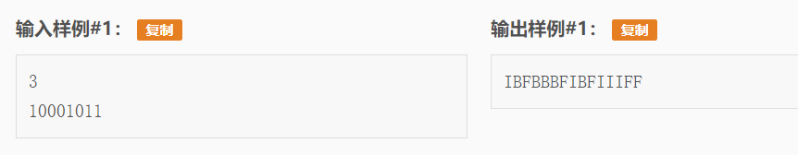
输入输出样例

Slide 5
#include<stdio.h>
#include<math.h>
char A[1025];
void work(int low, int up)
{
int mid = (low+up)/2;
if (low!=up){
work(low, mid);
work(mid+1,up);
}
int i,a=0,b=0;
for (i=low;i<=up;i++)
if (A[i]=='0') a++;
else b++;
if (a&&b) printf("F");
else if (a) printf("B");
else printf("I");
}
int main()
{
int n;
scanf("%d", &n);
scanf("%s", A+1);
work(1, pow(2,n));
return 0;
}
1
PART ONE

Slide 6

遍历问题
题目描述
我们都很熟悉二叉树的前序、中序、后序遍历，在数据结构中常提出这样的问题：已知一棵二叉树的前序和中序遍历，求它的后序遍历，相应的，已知一棵二叉树的后序遍历和中序遍历序列你也能求出它的前序遍历。然而给定一棵二叉树的前序和后序遍历，你却不能确定其中序遍历序列，考虑如下图中的几棵二叉树：
所有这些二叉树都有着相同的前序遍历和后序遍历，但中序遍历却不相同。

Slide 7
输入输出格式
输入格式：
输A数据共两行，第一行表示该二叉树的前序遍历结果s1，第二行表示该二叉树的后序遍历结果s2。
输出格式：
输出可能的中序遍历序列的总数，结果不超过长整型数。

Slide 8
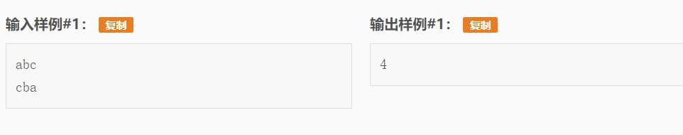
输入输出样例

Slide 9
#include<cstdio>
#include<cstring>
#include<cmath>
#include<algorithm>
using namespace std;
int ans;
char str1[233],str2[233];
int main()
{
scanf("%s",str1);
scanf("%s",str2);
for(int i=0;i<strlen(str1);i++)
for(int j=1;j<strlen(str2);j++)
if(str1[i]==str2[j]&&str1[i+1]==str2[j-1])
ans++;
printf("%d",1<<ans);
return 0;
}
1
PART ONE

Slide 10
河马吐泡泡
题目背景
河马大大是一种可爱的动物。他很喜欢吐泡泡。
题目描述
这天，河马大大心血来潮，吐了n个不同的泡泡玩（保证没有重复的泡泡）。请你帮他把这些泡泡排序成树（左子树<=根<右子树）。输出它的后序遍历。

Slide 11
输入输出格式
输入格式：
共2行。
第一行，1个整数n。(1<=n<=300000)
第二行，n个数，代表泡泡的大小。
输出格式：
共2行。
第一行，输出树的深度。
第二行，输出数的后序遍历。

Slide 12
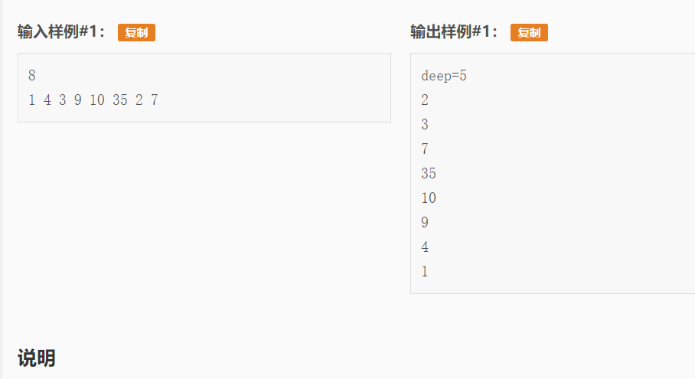
输入输出样例

Slide 13
int main(){
int n;
cin>>n;
for (int i = 1 ; i <= n; i++)
cin>>a[i];
ins(0,a[1],0);//先建立根节点
for (int i = 2 ; i <= n; i ++)
ins(1,a[i],1);//建立各个节点，用插入的方式
for (int i = 1 ; i <= n ;i ++){
deap=0;
int j;
j=i;
while(T[j].f!=0){
deap++;
j=T[j].f;
}
deap++;
M=max(M,deap);//递归求深度
}
cout<<"deep="<<M<<"\n";//输出树的最大深度
print(1);//后根遍历
return 0;
}
1
PART ONE

Slide 14

F u t u r e X 科 学 教 育 - 创 新 课 程
像科学家一样思考
像工程师一样解决问题

